Slide 1
基于yoloX和ByteTrack的人体识别与追踪
结题答辩
团队成员：刘向前，陆奕丞 ，陈庭柱
汇报人：刘向前
制作人：刘向前

Slide 2
01
目的与意义
Purpose & Significance
目 录
content
02
设计与实现
Design & Implementation
03
成果展示
Results Showcase
04
分工与收获
Division & Harvesting

Slide 3
目的与意义
PART/01
Purpose & Significance

Slide 4
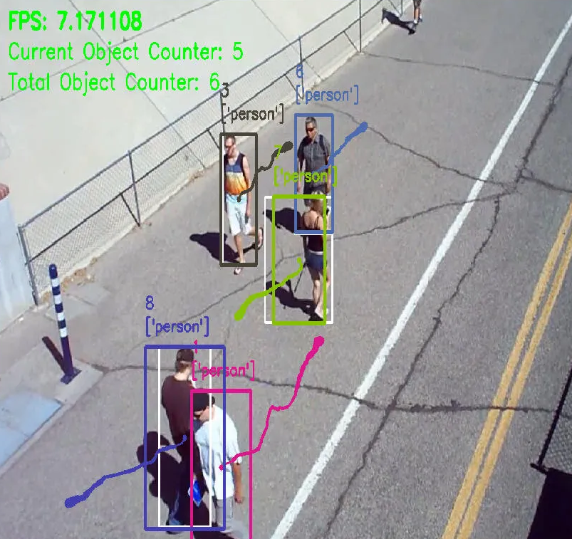
目的与意义
主要功能
价值分析
找出图像或视频帧中所有的行人或物体，包括位置和大小，并用矩形框与唯一id标识出来。可以人为选中跟踪目标作出特别标识，也可以自行更换跟踪模式。
可以应用于汽车无人驾驶系统(ADAS)，智能机器人，智能视频监控，人体行为分析，客流统计系统，智能交通等领域，为各种工作提供便利。

Slide 5
设计与实现
PART/02
Design & Implementation

Slide 6
任务划分与运行逻辑
图像 处理
移动 追踪
图像 拉取
信息 呈现
利用相关网络协议拉取云台视频数据
利用yoloX和ByteTrack识别、标注目标
计算当前聚焦中心与追踪目标的偏差，进行矫正
提供UI界面，呈现相关信息，提供一系列相关操作
行业PPT模板http://www.1ppt.com/hangye/

Slide 7

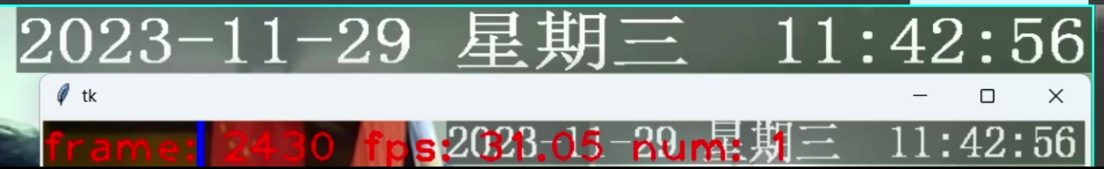
设计与实现—图像拉取
图像的实时性
视频流的延迟 传输的是旧数据。由于网络传输需要时间，本地接收到的视频数据均为一定时间之前云台拍摄的数据。
读取图像的延迟 读取的是旧数据。由于图像处理部分按帧顺序读取接收到的视频数据，且图像处理速度远远低于云台拍摄速度，导致数据积压在缓冲区，图像处理部分读取的数据是一段时间之前的数据。
利用ffmpeg建立TCP连接代替传统rtsp拉取视频流，降低网络传输延迟
设立小规模缓冲区，使得接收到新数据时覆盖掉旧数据，保证图像处理部分始终读取到实时图像

Slide 8


设计与实现—图像处理
人体识别与标注 &
获取图像
物体识别
结果筛选
目标匹配
人体标注
从视频流中获取即将处理的图像
从数据中筛选人体
标注人体，特别标注追踪目标
利用yolox模型识别物体，返回数据
与追踪进行比较匹配，保持追踪状态

Slide 9
设计与实现—信息呈现
图像呈现
UI界面
处理结果显示
云台控制
追踪目标选取
功能选择
自动变焦、是否识别
方向、变焦
鼠标、按钮

Slide 10
设计与实现—移动追踪
移动
功能封装 将控制云台移动的PELCOD协议编码封装为特定函数供其它功能调用
追踪
PID控制 引入比例环节提高追踪速度，引入积分环节消除追踪误差，引入微分环节降低波动程度
变焦
设定比例 设定目标框最长边占屏幕80%，实现云台自动变焦，显示完整目标

Slide 11
成果展示
PART/03
Results Showcase

Slide 12
分工与收获
PART/04
Division & Harvesting

Slide 13
分工&收获
分工
收获
1. 刘向前：图像处理、信息呈现部分。
2. 陆奕丞：追踪控制部分。
3. 陈庭柱：图像拉取部分。
1. 技术层面，我们对于一些比较有用的技术有了初步了解，学习，与探索，运用。在一定程度上跳出了之前的舒适圈。
2. 团队合作层面，通过此次的分工合作，提高了任务分配的能力，强化了责任意识，同时增进了同学之间的友谊。
3. 问题分析层面，提高了分解复杂问题为单一目标的能力，以及将零散部分综合为复杂目标的能力。

Slide 14
谢谢观看

